Slide 1
مدرسة برطعة الإبتدائية
الصف : الخامس د
حصة لغة عربية
درس
الكلب الإلكتروني أم الكلب الطبيعي؟
إعداد وتدريس : نداء ياسين

Slide 2
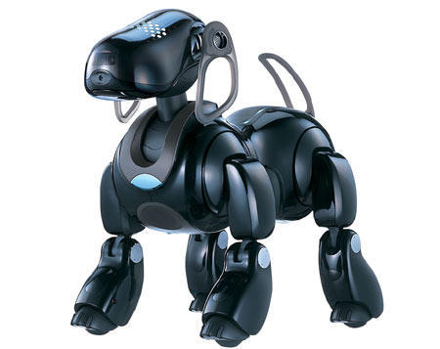
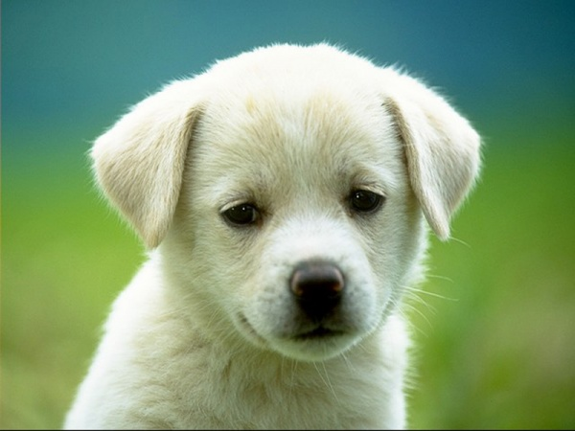
ماذا ترى في الصورة ؟
ما الفرق بين الصورتين ؟
ما الفرق بين هذه الصورة و الصورة التالية ؟

Slide 3
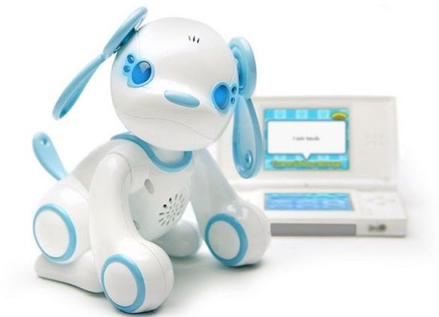
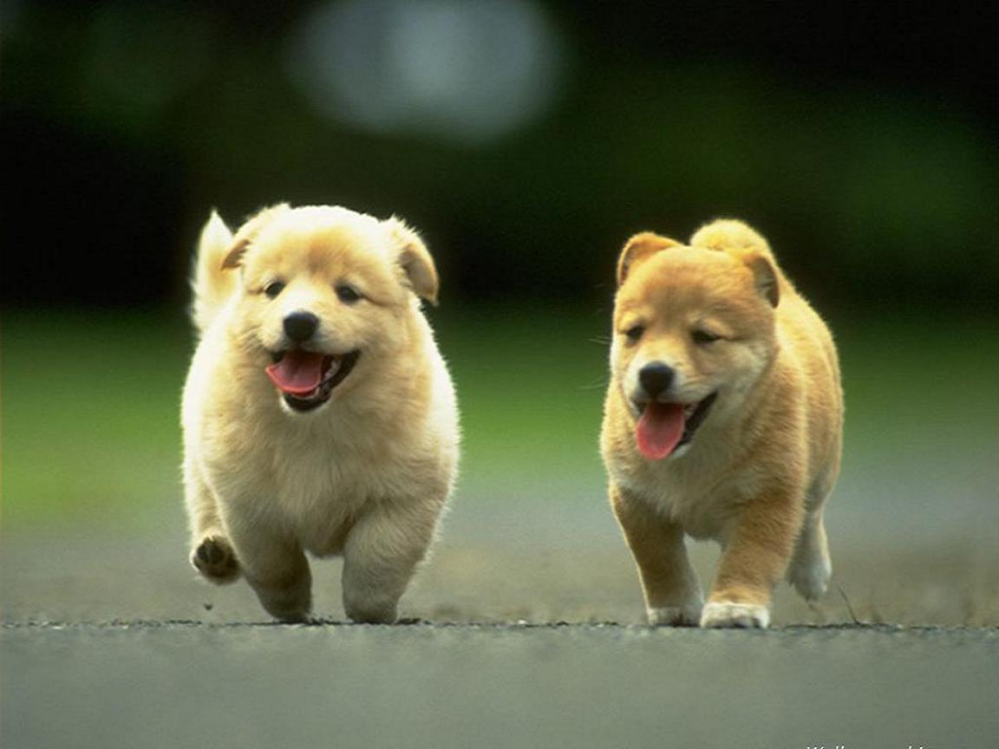
ماذا تتوقع أن يكون موضوع الدرس؟
موضوع الدرس هو :
اَلْكلبُ الإلكترونيّ أمِ الْكلبُ الطَّبيعيُّ؟

Slide 4
اَلْكلبُ الإلكترونيّ أمِ الْكلبُ الطَّبيعيُّ؟
كانَ الأولادُ الصّغارُ يَحْلُمونَ بإقتناءِ (شراءِ) كلبٍ صغيرٍ صغيرٍ يُلاعبونَهُ ويلاعبُهم، يُصاحبُهم، ويهُزُّ ذيلَه فرِحًا مرحِّبًا بهم عندَما يعودونَ منَ الْمدرسة، وينبَحُ بانفعالٍ إذا اقتربَ اللّصوصُ من بابِ بيتِهم. أخذوا يُلحّونَ على والدِهم أن يشتريَ لهم كلبًا صغيرًا صغيرًا، لكنّ والدَهم لم يكنْ يحبُّ وجودَ كلبٍ في الْبيتِ، أيِّ كلبٍ.

Slide 5
فهو من ناحيةٍ لا يحبُّ حبسَ الْحيواناتِ في الْبيوتِ أو حتّى في حدائقِ الْحيوانِ. ومن ناحية أُخرى كانَ حذِرًا منَ الْأمراضِ الّتي يُمكنُ أَن تنتقلَ منَ الْحيواناتِ إلى الْبشرِ وهي كثيرةٌ. ثمّ إنّ الْبيتَ لَم تكنْ به حديقةٌ يمرَحُ فيها الْكلبُ ويكونُ على مسافةٍ متوسّطة منَ الْأولادِ.

Slide 6
أحسَّ الْأولادُ بالْحزنِ لعدمِ تحقيقِ حُلْمِهم، وعانى الْأبُ من إحساسِهِ بحزنِ الْأولادِ، لكنَّهُ كانَ مقتنِعًا تمامًا بسلامةِ مَوقفِهِ الرّافضِ لوجودِ كلبٍ في الْبيتِ، ثمّ بدا أنَّ الْأزمةَ (الْمشكلةَ) يُمكنُ أنْ تنفرجَ عندَما قرأ الأبُ عن وجودِ كلابٍ آليّةٍ مزوَّدةٍ ببرامجَ متطوِّرةٍ تجعلُها تتصرّفُ ذاتيًّا، مثلَ الرّوبوتاتِ. وأرسلَ الْأبُ رسالةً إلى أحدِ مواقعِ التّجارةِ الإلكترونيّةِ على شبكةِ الْإنترنت، وطلبَ شراءَ كلبٍ إلكترونيٍّ بعدَ أن قرأ عن مُواصفاتِهِ الْمدهشةِ في أحدِ الْمواقعِ، وسدَّدَ الثّمنَ مِن بطاقتِهِ. ولم تمرَّ ثلاثةُ أسابيعَ حتّى وصلَ الْكلبُ الْإلكترونيُّ في طَرْدٍ بريديٍّ، وأسرعَ الْأبُ بِإِحضارِهِ إلى الْأولادِ.

Slide 7
كادَ عقلُ الأولادِ يطيرُ منَ الْفرحِ بالْكلبِ الّذي أسمَوْهُ (تيبو) على اسمِ الْكلبِ الْإلكترونيِّ (إيبو) الّذي أنتجتْهُ الشّركةُ الْيابانيّةُ الشّهيرةُ. كانَ الْكلبُ تيبو أعجوبةً حقيقيّةً، يلعبُ معهمُ الْكرةَ، يركضُ خلفَهم بمَرَحٍ، يتقافزُ ويهزُّ ذيلَهُ وأُذنَيْهِ.

Slide 8
كان مُسَلّيًا جدًّا ويؤدّي مهمّاتٍ عديدةً مدهشةً مثلَ الْتقاطِ الصّورِ ونقلِها إلى جهازِ الْكمبيوترِ، بلْ كانَ يُمكنُهُ أنْ يتعرّفَ على أهلِ الْبيتِ وأقاربِهم بتزويدِ برنامَجِهِ بصورٍ لهم، وتمّتْ بَرمجتُهُ ليردِّدَ عندما يرى أحدَ الأقاربِ (قَريبو.. قَريبو)، وينبحُ عندما يرى شخصًا غريبًا ويردّدُ (غَريبو.. غَريبو). لكنَّ الأعجوبةَ لم تواصلْ نجاحَها، لأنّ (تيبو) بدأَ يَغلطُ!

Slide 9
أخذَ (تيبو) يخلِطُ الأمورَ، فينبحُ على الْقريبِ مردِّدًا (غَريبو .. غَريبو)، بدلًا من أنْ يقولَ (قَريبو.. قَريبو). ولمّا بحثتِ الأُسرةُ عنِ السّببِ، تبيَّنَ أنّ (تيبو) ذا الذّكاءِ الاصطناعيِّ الْفائقِ، يعجَزُ عنِ التّعرُّفِ على الشّخصِ لمجرّدِ أنْ تختلفَ هيئتُهُ أقلَّ اختلافٍ عنِ الصّورةِ الْمُخزَّنةِ في ذاكرتِهِ الإلكترونيّةِ. فيكفي أن يغيّرَ الشّخصُ الْقميصَ الّذي كانَ يرتديهِ في الصّورةِ، حتّى يعجَزَ (تيبو) عنِ التّعرّفِ عليْهِ، فهو لا يمتلكُ حاسّةَ الشّمِّ الْقويّةَ لدى كلبٍ عاديٍّ يستطيعُ أن يتعرّفَ على الْأشخاصِ من روائِحهمِ الّتي لا يشتركُ فيها اثْنانِ، وهو لا يمتلكُ أيضًا حاسّةَ السّمعِ الْمُرهَفةَ جدًّا لدى كلبٍ حيٍّ يستطيعُ أن يسمعَ دقّاتِ قلبِ الشَّخصِ الّذي يقتربُ منهُ.

Slide 10
تحوّلتِ الْأعجوبةُ الْإلكترونيّةُ إلى نُكتةٍ يضحكُ عليها الْأولادُ بشدّةٍ، فيغيّرونَ ملابسَهم ليَفْشَلَ (تيبو) في التّعرّفِ عليهم، ويظلّ يردّد بإصرارٍ (غَريبو.. غَريبو). وعندما يأتي إليهم زُوّارٌ لم تُخَزَّنْ صورُهم في ذاكرتِهِ، يقومُ الْأولادُ بإعارتِهم بعضَ الْملابسِ الْمعروفةِ في الصّورِ الْمخزَّنةِ لديهِ، فيظلّ يردّدُ بحماسٍ (قَريبو.. قَريبو) وهو يتقافزُ ويهزّ ذيلَهُ، بينما الْأولادُ ينفجرونَ في الضّحِكِ.

Slide 11
ماذا تعرفون عن الكلب الآلي ”آيبو“ ؟
ما رأيكم أن نرى مشهد لـ ”آيبو“

Slide 12
والآن لنجيب على الأسئلة التي بحوزتكم

Slide 13
السؤال الأول :
اُذكرْ عَمَلَيْنِ اثْنَيْن يقوم بهِما الْكلبُ الصّغيرُ الّذي يحلُمُ الْأولادُ باقتنائه .
1-
2-
(الفقرة الأولى)
يلاعبُهم.
ويهُزُّ ذيلَه فرِحًا مرحِّبًا بهم عندَما يعودونَ منَ الْمدرسة .

Slide 14
السؤال الثاني :
لم يكنِ الْأبُ يحبُّ وجودَ كلب في الْبيت، اُذكرْ سببَيْنِ لذلك.
1-
2-
(الفقرة الأولى)
لا يحبُّ الأب حبسَ الْحيواناتِ في الْبيوتِ أو حتّى في حدائقِ الْحيوانِ.
كانَ الأب حذِرًا منَ الْأمراضِ الّتي يُمكنُ أَن تنتقلَ منَ الْحيواناتِ إلى الْبشرِ وهي كثيرةٌ.

Slide 15
السؤال الثالث :
في الْفقرةِ الْأولى جملةٌ واحدةٌ تبيِّنُ أنّ من صفاتِ الْأبِ الرّفقَ بالْحيوان. اُكتبْ هذه الْجملةَ.
"إنّ الْبيتَ لَم تكنْ به حديقةٌ يمرَحُ فيها الْكلبُ ."

Slide 16
السؤال الرابع :
الْأزمةُ (الْمشكلةُ) الّتي يتحدّثُ عنها النّصُّ هي:
أنَّ الْأبَ لم يجدْ كلبًا مناسبًا يشتريهِ.
عدمُ وجودِ حديقةٍ واسعة يلعبُ فيها الْأولادُ.
رغبةُ الْأولادِ في شراء كلب ورفضُ الْأبِ لذلك.
(السّطر 12)

Slide 17
السؤال الخامس :
كلمةُ "بدا" في جملة "ثمّ بدا أنَّ الْأزمةَ (الْمشكلةَ) يُمكنُ أنْ تنفرجَ" (السّطر 12)
تعني:
أجابَ.
ظهرَ.
أرادَ.
فكّرَ.

Slide 18
السؤال السادس :
حاولَ الْأولادُ أن يخدعوا الْكلبَ الْإلكترونيّ، أعطِ مثالًا واحدًا على ذلك منَ النّصِّ (الْأسطر 43-38).
عندما يأتي زُوّارٌ لم تُخَزَّنْ صورُهم في ذاكرتِهِ، يقومُ الْأولادُ بإعارتِهم بعضَ الْملابسِ الْمعروفةِ
في الصّورِ الْمخزَّنةِ لديهِ، فيظلّ يردّدُ بحماسٍ (قَريبو.. قَريبو) وهو يتقافزُ ويهزّ ذيلَهُ، بينما
الْأولادُ ينفجرونَ في الضّحِكِ.

Slide 19
السؤال السابع :
نتعلّمُ منَ النّصّ أنّ:
₁ الْكلبَ الإلكترونيّ لا يمكن أن يكون بديلًا عنِ الْكلبِ الطّبيعيّ.
₂ الْكلبَ الإلكترونيّ لا يمكن أن يكون أغبى منَ الْكلبِ الطّبيعيّ.
₃ الْكلبَ الإلكترونيّ أرخصُ منَ الْكلب الطّبيعيّ.
₄ الْكلبَ الإلكترونيّ يكلِّفُ أكثرَ منَ الْكلب الطّبيعيّ.

Slide 20
السؤال الثامن :
في جملة "كانَ الْأولادُ يحلُمونَ باقتناءِ (شراءِ) كلبٍ صغيرٍ صغيرٍ" (السّطر 1) يوجد :
₁ تَشبيهٌ.
₂ تَعجُّبٌ.
₃ تَكرارٌ.
₄ تَشْخيصٌ.

Slide 21
السؤال التاسع:
(السّطر 34)
الْماضي من "يَرْتَدي" هو:
₁ اِرْتدَّ.
₂ اِرْتادَ.
₃ تَرَدّى.
₄ إِرْتدى.

Slide 23
الفرض المنزلي –
ماذا لو خيرت بين كلب طبيعي وكلب آلي، ماذا تختار؟ لماذا؟
ماذا لو كنت ترغب في إقتناء حيوان أليف وتم الرفض من احد الوالدين، ماذا كنت ستفعل؟

Slide 24
إِنِ مَخْلوقاتِ الله تعالى لا يُمْكِنُ إِسْتِبْدالُها بِأَيِ إِبْتِكاراتٍ أُخْرى مِنْ يَدِ الْإِنْسانِ فَإِنَهُ لا بُدَ أَنْ يَكونَ بَيْنَهُما فَرْقٌ شاسِعٌ مِثْلَ الإِحْساسِ .

Slide 25
نلتقي في الدرس القادم ...

